Slide 1
Создание и пуск линии по производству стеновых блоков из пенобетона
Вид инновации: материал, технология

Slide 2

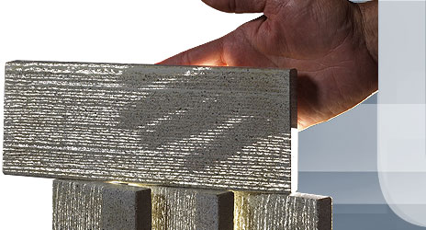
Светопрозрачные бетоны

Slide 3
ПРОБЛЕМА И ЕЕ РЕШЕНИЕ
Проблема: необходимость расширения номенклатуры штучных стеновых материалов.
Решение: организация производства пенобетонных блоков безавтоклавного твердения.
Преимущества технологии:
при одинаковом качестве с газоблоками автоклавного твердения предлагаемая технология характеризуется:
низкой себестоимостью продукции из-за исключения как автоклавной обработки, так и вообще тепловой обработки;
низкими капиталовложениями на организацию производства: если для поставки газобетонной линии даже китайского производства требуется 2-3 млн $, то для линии пенобетона достаточно 150-200 тыс. $.

Slide 4
РЫНОК И СФЕРА ПРИМЕНЕНИЯ
Строительство: устройство наружных и внутренних стен одно- и многоэтажных зданий.
Рынок сбыта: жилищное строительство. Материал идет как конкурент газоблоку. Поэтому рынок не ограничен.
Класс потребителей: социальное жилье из-за дешевизны. Но так как это бетон, то роли не играет – в социальном жилье применять или в элитном домостроении.
Внутреннее потребление в целом товарного бетона по республике составляет свыше 18 млн. тонн, растворов строительных – порядка 900 тыс. тонн, изделий из бетона для строительных целей – более 5,6 млн. тонн, конструкций строительных сборных из бетона – 1,3 млн. тонн.

Slide 5
КОНКУРЕНЦИЯ
На сегодня в Казахстане конкуренты по производству пенобетонных блоков отсутствуют, так как существующие технологии в РК являются примитивными и не позволяют получить материал, соответствующий современным требованиям.
Конкурентами являются производители газоблоков, которые с чьей-то руки стали называть теплоблоками, что является не правильным и не квалифицированным. Но при равных качественных показателях (плотность, прочность, теплопроводность) пенобетон выигрывает за счет низкой стоимости: если стоимость 1 м³ газоблоков в н.в. составляет 13 тыс. тенге, то пенобетон может реализовываться за 10 тыс. тенге и менее.

Slide 6
БИЗНЕС - МОДЕЛЬ
При одинаковой мощности с заводами газоблоков, а именно 500 м³ изделий в сутки, прибыль составит:
При себестоимости 1 м³ пенобетонных блоков в 7 тыс. тенге и ее реализации по 12 тыс. тенге, экономический эффект за один год составит:
(12 000-7 000) х 500 х 24 х 12 = 720 млн тенге.

Slide 7
ИНВЕСТИЦИОННАЯ ОЦЕНКА
Для организации производства потребуется порядка 70 млн тенге. Оборудование включает как стандартные установки, так и патентованные устройства, в т.ч. автора проекта.
Линия может быть смонтирована в течение 6-ти месяцев.
Требуется крытый цех площадью 1 000 м² и более, в зависимости от желаемой производительности, а также полигон площадью 1 000-3 000 м².

Slide 8
ТЕКУЩИЙ СТАТУС ПРОЕКТА И ПРЕДЛОЖЕНИЯ ИНВЕСТОРУ
Технология и составы пенобетона разрабатывались и совершенствовались автором проекта, в т.ч. с аспирантами, в течение более 15-ти лет.
Было установлено, что технология пенобетона является наиболее сложной технологией из класса БЕТОНЫ. И для информации инвесторам: именно поэтому все, кто взялись за его производство, «купившись» на интернетовские рекламы быстрой прибыли, ничего не добились, кроме как создания отрицательного имиджа этому прекрасному материалу.
Нами получен ряд патентов, имеются около сотни публикаций, а также есть промышленное опробование технологии.
Также важная информация: чтобы материал «получился», необходимо соблюдение около десяти правил, которые нигде не прописаны. Поэтому простое приобретение оборудования ничего не даст.

Slide 9
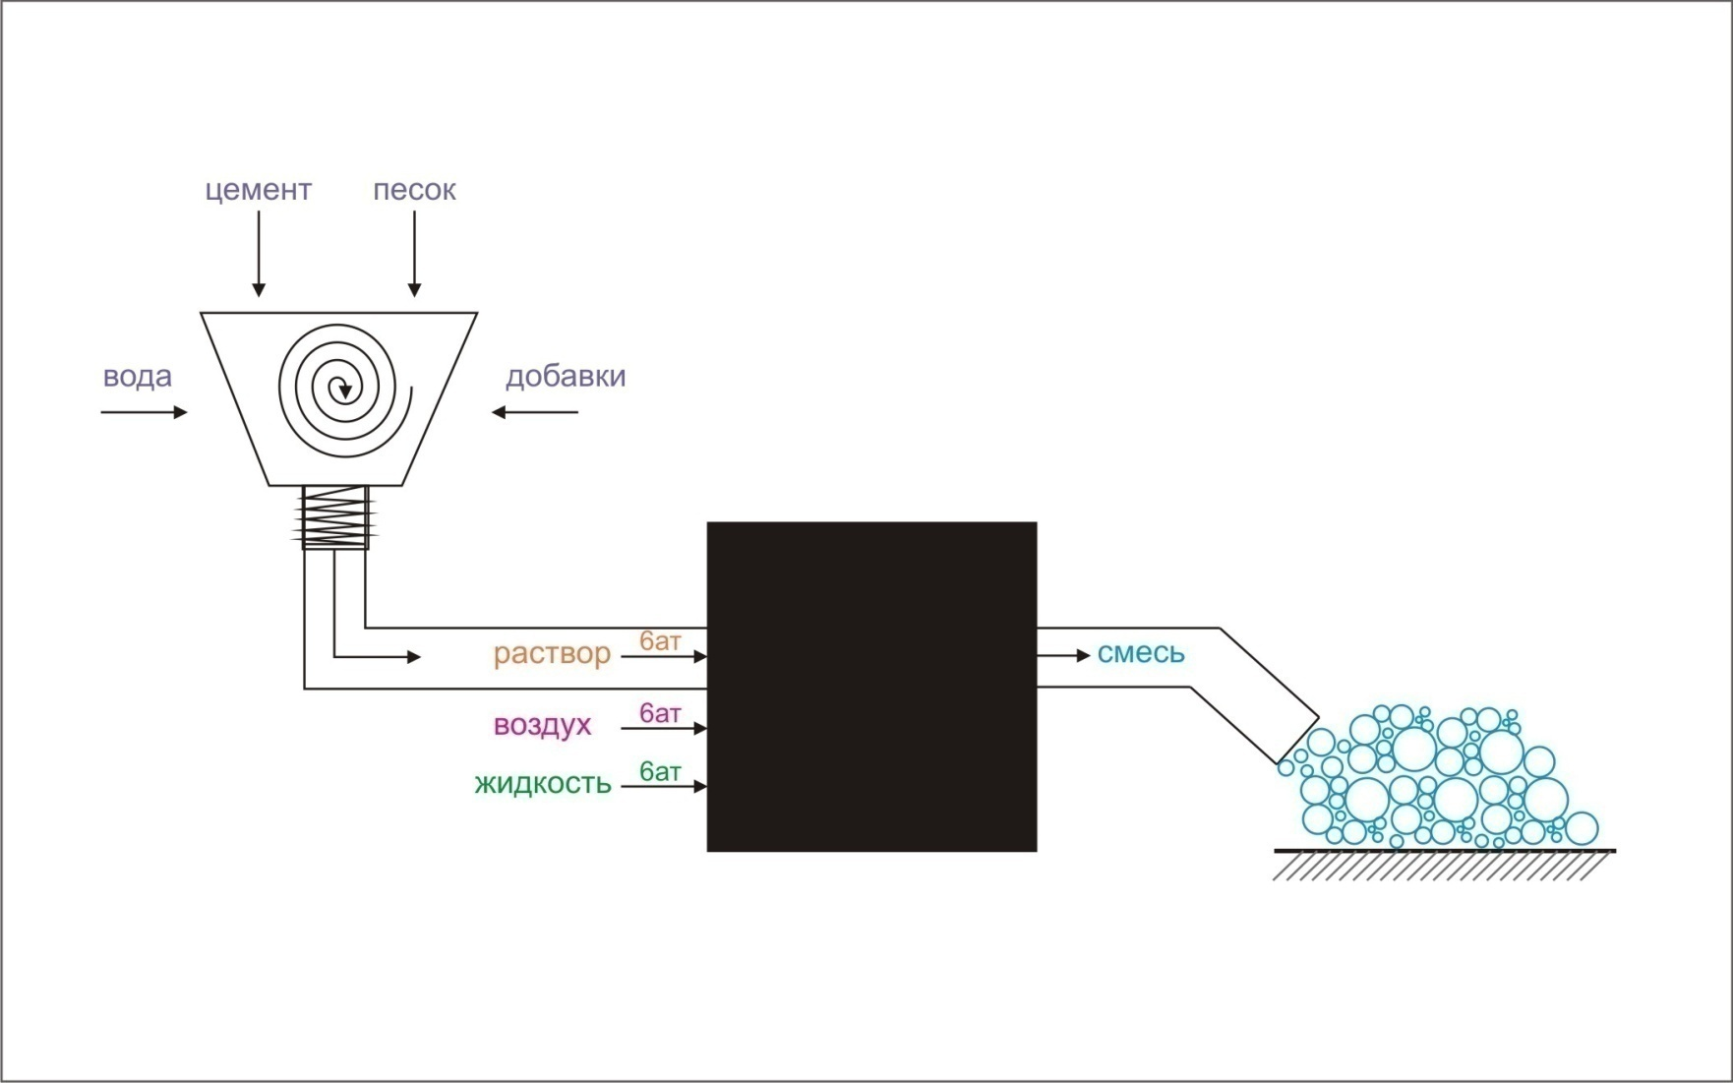
Схема получения пенобетона по технологии НИИстромпроекта

Slide 10
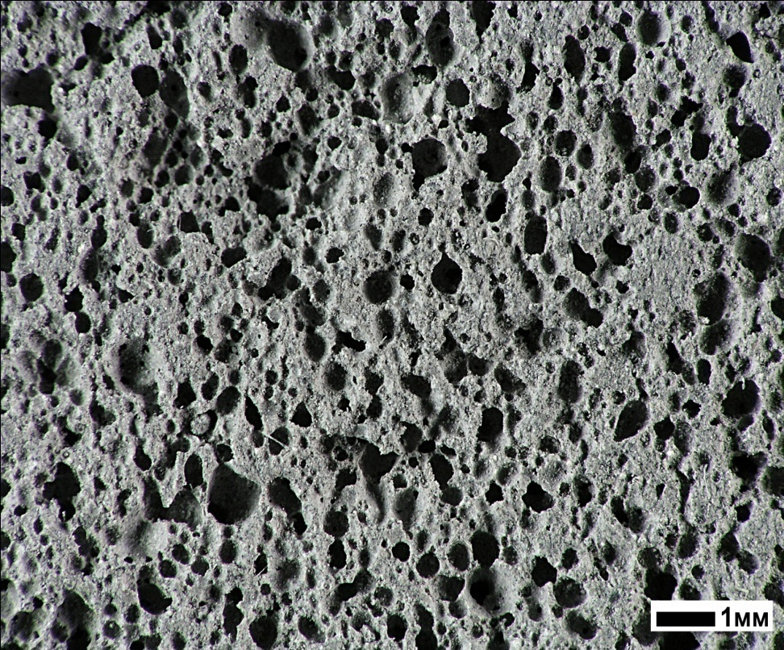
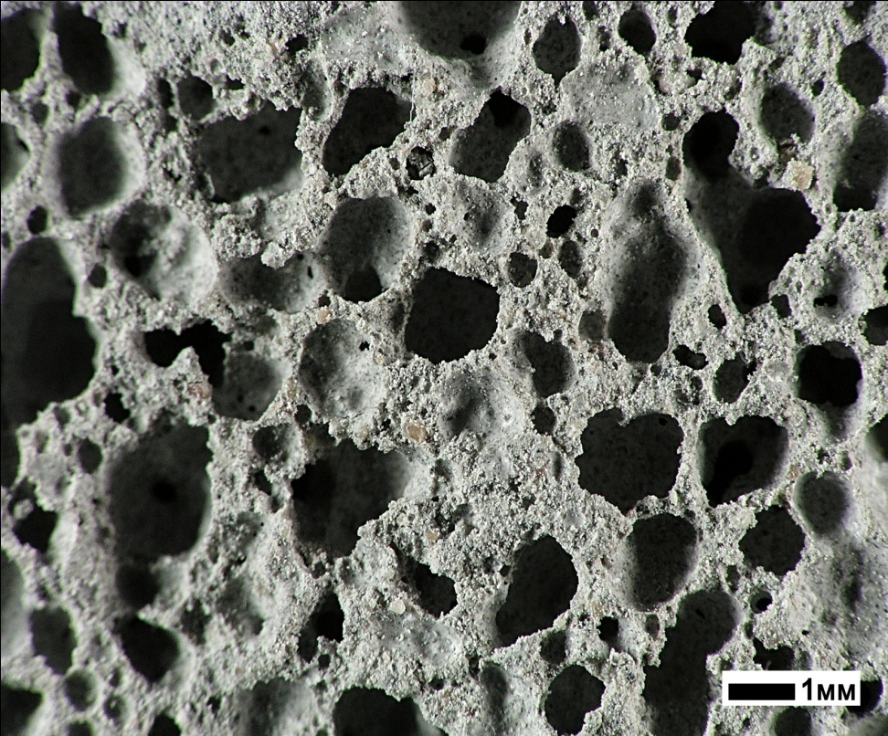
Макроструктура пенобетонных образцов на основе сухих смесей и цементно-песчаного раствора
–
Структура образцов, изготовленных на основе сухих смесей, отличается более мелкой пористостью и характеризуется большей однородностью по сравнению с образцами, изготовленными на основе простого цементно-песчаного раствора.
В конечном итоге это предопределяет более высокие прочностные показатели пенобетона на основе сухих смесей
10

Slide 11
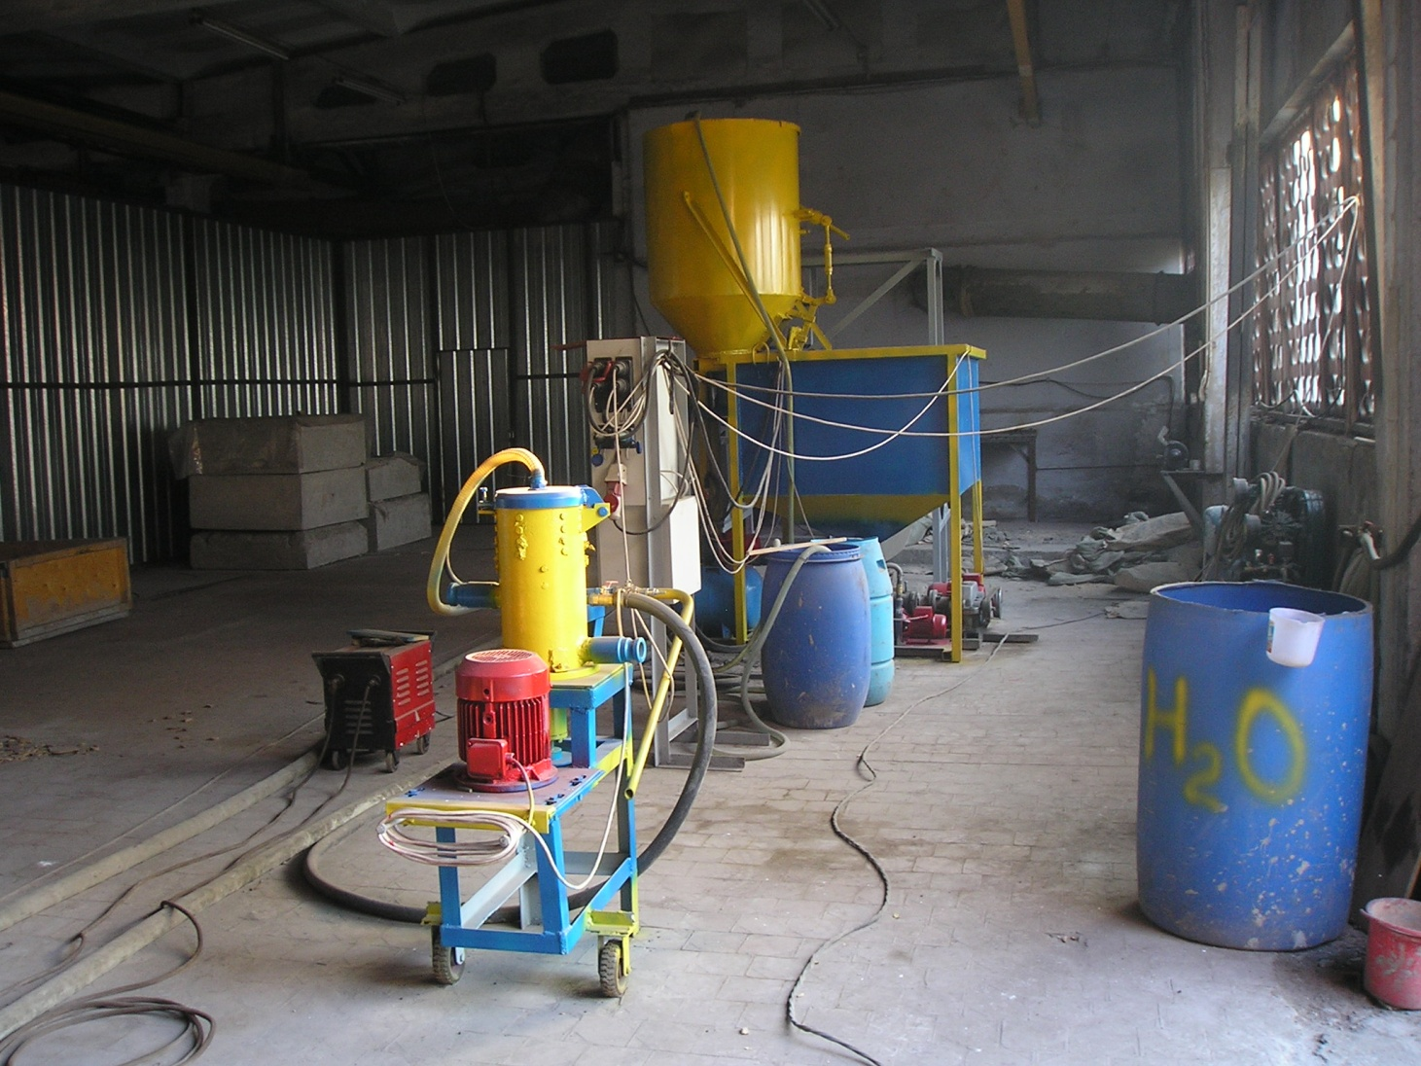
Оборудование для изготовления пенобетона

Slide 12
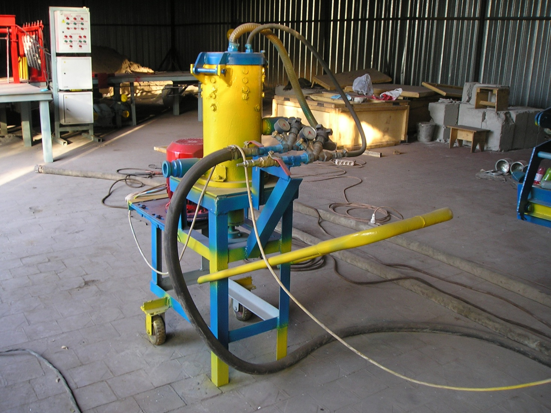
Поризатор

Slide 13
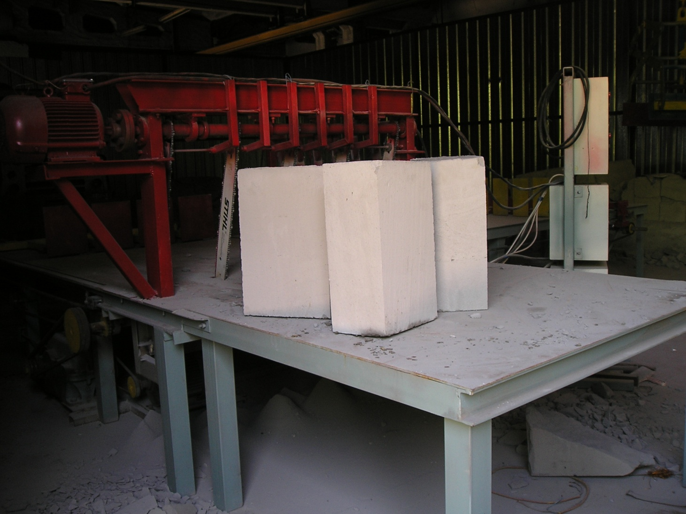
Резательный агрегат

Slide 14
Патенты на технические решения
Устройство для поризации строительного раствора
Заявка № 2009/0282.1 от 03.03.2009г.
Сырьевая смесь для изготовления особо легкого теплоизоляционного пенобетона
Заявка № 2009/0445.1 от 31.03.2009г.

